Slide 1
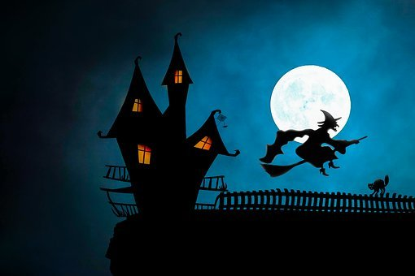
Halloween
Inglese - italiano
Ins. Vincenza Mele, Imma Vitiello

Slide 2
Poesia
ASSEGNO
Copia e impara la poesia
Leggi e completa pag.23 libro rosso

Slide 3
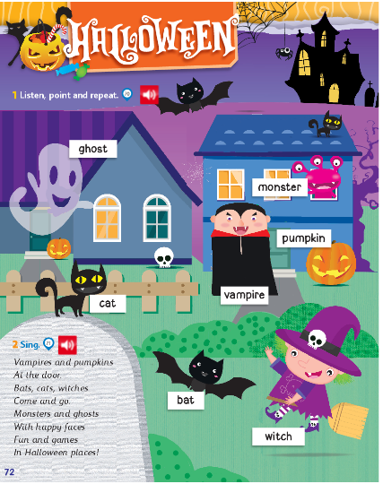
LISTEN AND REPEAT
COPIA LE PAROLE E SCRIVI I COLORI DI OGNUNO
ES: Ghost white
Monster green

Slide 4
Vai alla pagina 103 del tuo libro e costruisci la tua maschera

Slide 5
Buon lavoro Bye - bye

